Slide 1
Chapter 03 제어문과 메서드
강사: 윤창호
한국폴리텍대학 융합기술교육원 데이터융합S/W과
2018년 4월

Slide 2
01
제어문
02
조건문
03
반복문
04
분기문
05
메서드
도전 과제
연습 문제
프로그래밍 문제

Slide 3
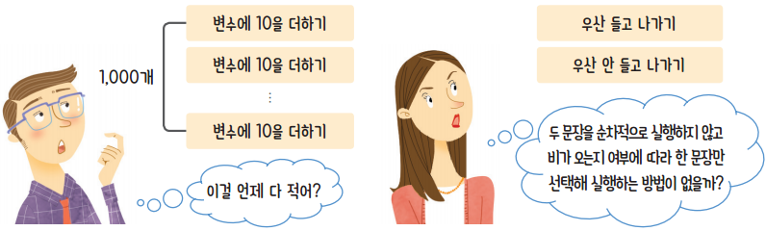
제어문의 필요성
01 제어문

Slide 4
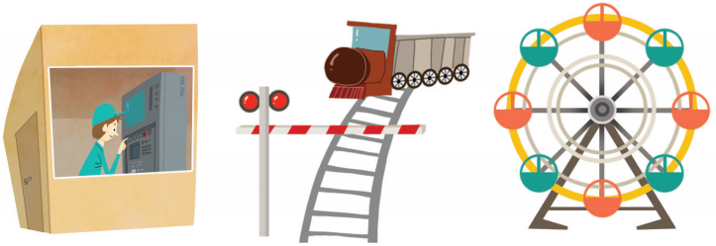
제어문의 개념과 종류
01 제어문
제어문은 실행문의 수행 순서를 변경
제어문 종류에는 조건문, 반복문, 분기문이 있음
제어문
조건문
반복문

Slide 5
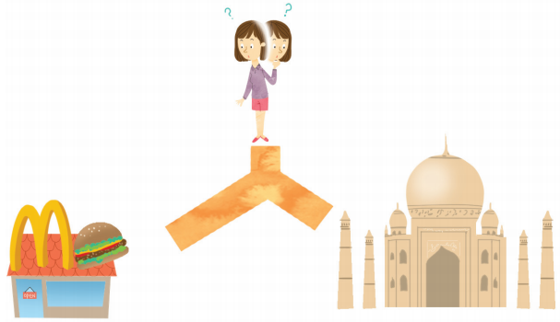
조건문의 개념
02 조건문
조건에 따라 실행문을 선택할 때 사용

Slide 6
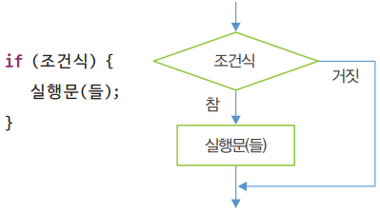
단순 if 문
02 조건문
형식과 순서도
예제 : 교재 86p [예제 3-1]

Slide 7
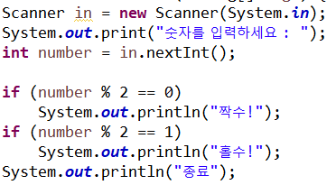
예제 3-1

Slide 8
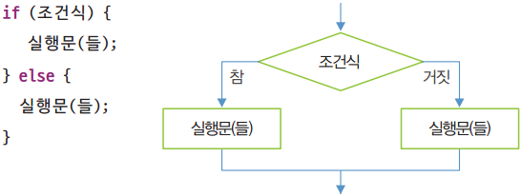
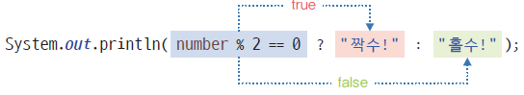
if~else 문
02 조건문
형식과 순서도
예제 : 교재 87p [예제 3-2]

Slide 9
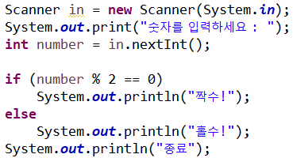
if~else 문

Slide 10
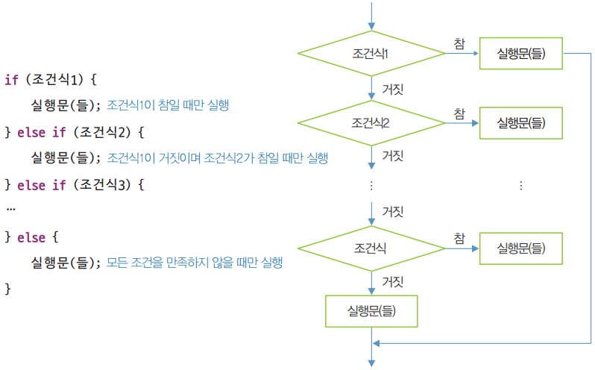
다중 if 문
02 조건문
형식과 순서도
예제 : 교재 88p [예제 3-3]

Slide 11
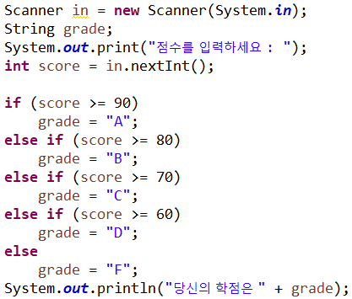
다중 if 문
예제 : 교재 88p [예제 3-3]

Slide 12
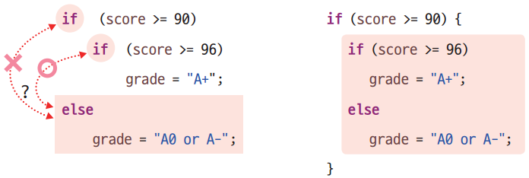
중첩 if 문
02 조건문
if 문에 다른 if 문이 포함되는 것을 중첩 if 문이라고 한다
주의 사항
예제 : 교재 89p [예제 3-4]
들여쓰기를 잘못해 else 절이 외부 if 문과 연결되어 있는 것처럼 보임

Slide 13
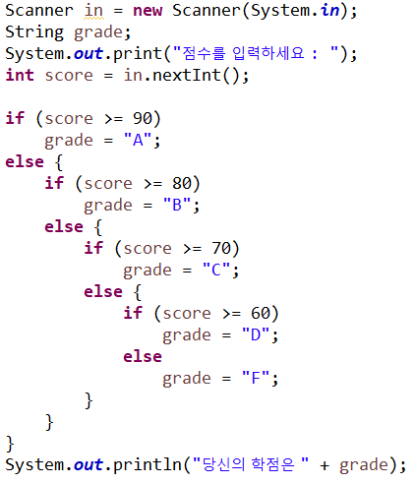
중첩 if 문
예제 : 교재 89p [예제 3-4]

Slide 14
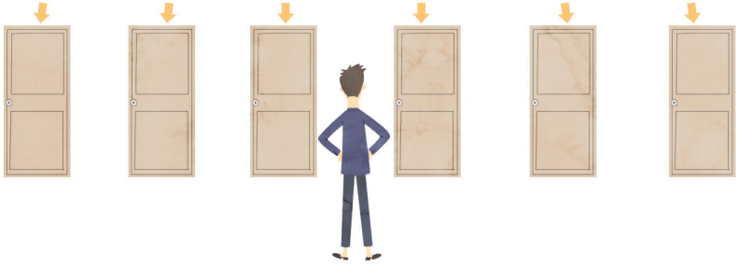
switch 문(1)
02 조건문
switch 문은 여러 경로 중 하나를 선택할 때 사용
다중i f 문으로도 구현 가능

Slide 15
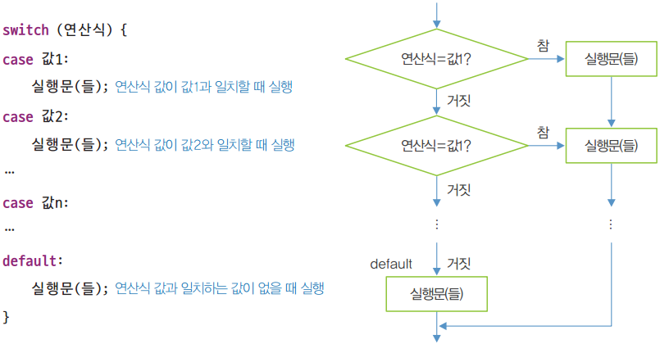
switch 문(2)
02 조건문
형식과 순서도
0개 이상의 case 절과 0이나 1개의 default 절로 구성
연산식으로 정수 타입만 사용할 수 있었지만, JDK 7부터는 문자열과 열거 타입도 사용 가능

Slide 16
switch 문(3)
02 조건문
예제
교재 93p [예제 3-5]
교재 94p [예제 3-6]
교재 95p [예제 3-7]
교재 96p [예제 3-8]

Slide 17
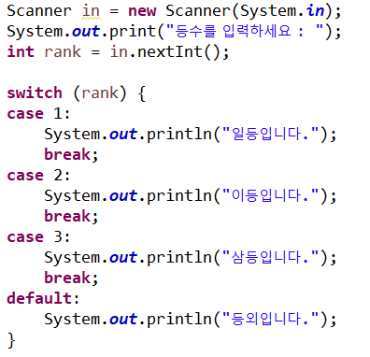
switch 문(3)
예제 : 교재 93p [예제 3-5]

Slide 18
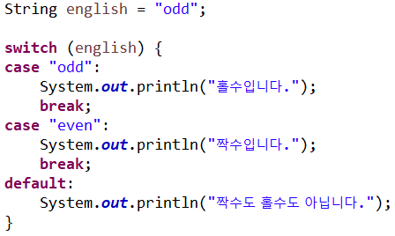
switch 문(3)
예제 : 교재 94p [예제 3-6]

Slide 19
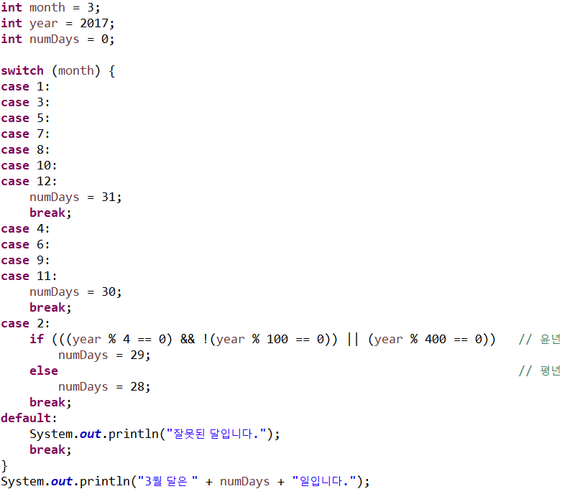
switch 문(3)
예제 : 교재 95p [예제 3-7]

Slide 20
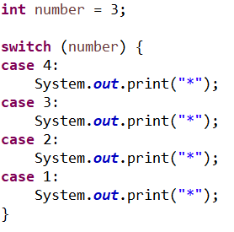
switch 문(3)
예제 : 교재 96p [예제 3-8]

Slide 21
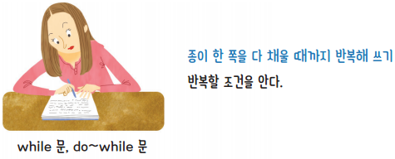
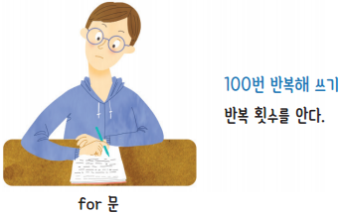
반복문의 개념과 종류
03 반복문
반복문은 조건에 따라 같은 처리를 반복
while 문, do~while 문, for 문 등이 있음

Slide 22
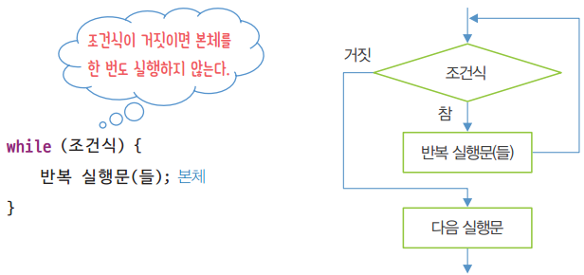
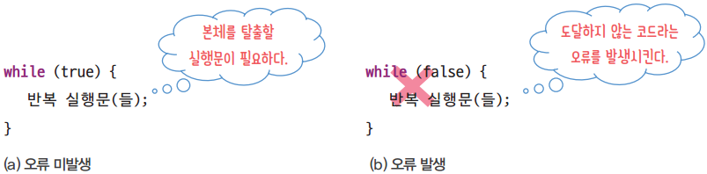
while 문(1)
03 반복문
형식과 순서도

Slide 23
while 문(2)
03 반복문
예제
교재 98p [예제 3-9]
교재 99p [예제 3-10]

Slide 24
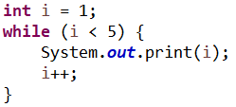
while 문(2)
예제 : 교재 98p [예제 3-9]

Slide 25
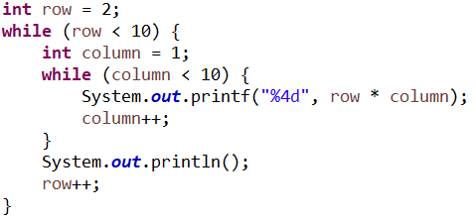
while 문(2)
예제 : 교재 99p [예제 3-10]

Slide 26
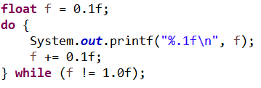
while 문(2)
예제 : 교재 99p [예제 3-11]

Slide 27
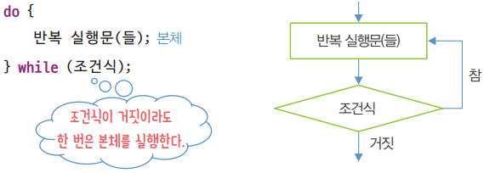
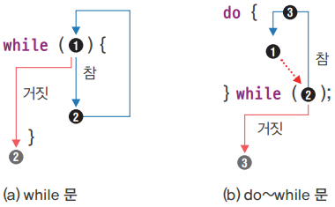
do~while 문
03 반복문
형식과 순서도
예제
교재 100p [예제 3-11]
교재 101p [예제 3-12]
교재 102p [예제 3-13]

Slide 28
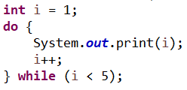
do~while 문
예제 : 교재 100p [예제 3-11]

Slide 29
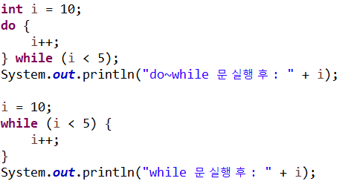
do~while 문
예제 : 교재 101p [예제 3-12]

Slide 30
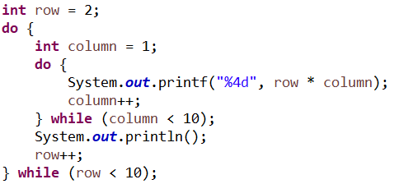
do~while 문
예제 : 교재 102p [예제 3-13]

Slide 31
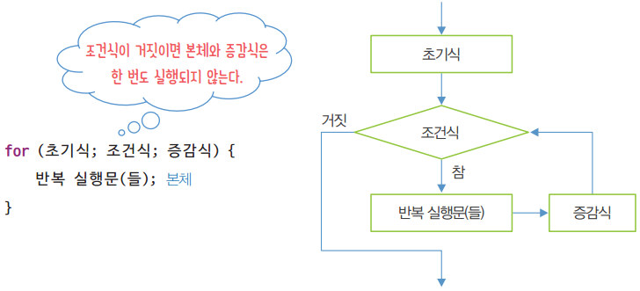
for 문(1)
03 반복문
형식과 순서도

Slide 32
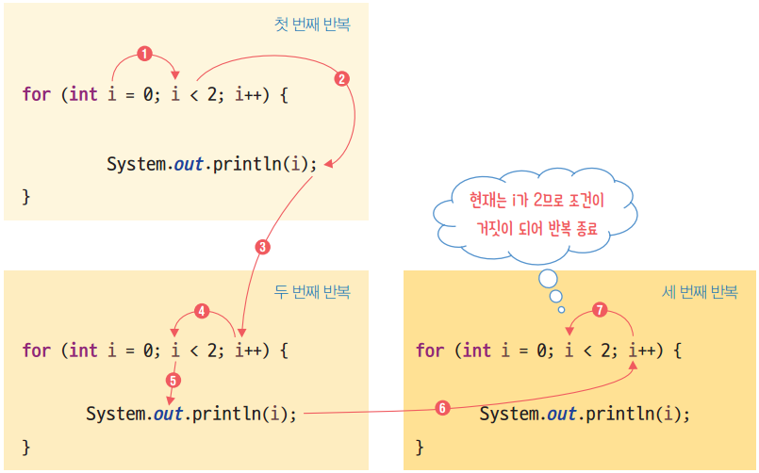
for 문(2)
03 반복문
for 문 각 부분의 실행 순서

Slide 33
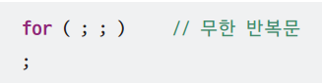
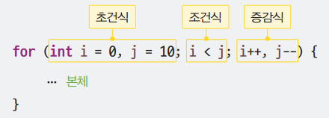
for 문(3)
03 반복문
for 문의 특별한 형태
예제
교재 103p [예제 3-14]
교재 104p [예제 3-15]
초기식, 조건식, 증감식 생략
→ 무한 반복
2개 이상의 초기식이나 증감식
→ 쉼표로 구분

Slide 34
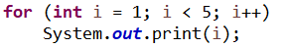
for 문(3)
예제 : 교재 103p [예제 3-14]

Slide 35
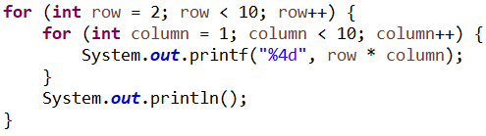
for 문(3)
예제 : 교재 104p [예제 3-15]

Slide 36
분기문의 개념과 종류
04 분기문
무조건 다른 경로로 이동하거나 반복을 종료할 때 주로 사용
break 문이나 continue 문이 있음

Slide 37
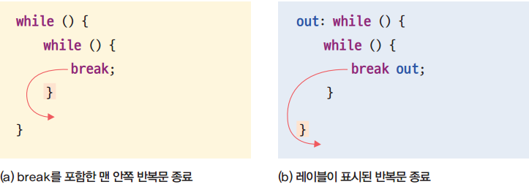
break 문
04 분기문
레이블 유무에 따른 break 문
예제 : 교재 105p [예제 3-16]

Slide 38
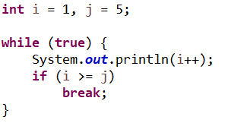
break 문
예제 : 교재 105p [예제 3-16]

Slide 39
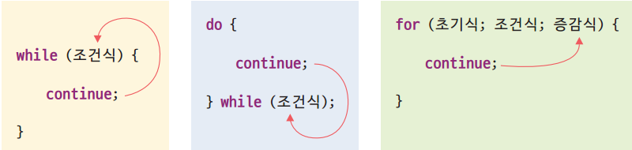
continue 문
04 분기문
continue 문의 사용 예
예제 : 교재 106p [예제 3-17]

Slide 40
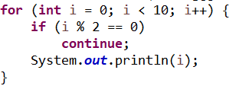
continue 문
예제 : 교재 106p [예제 3-17]

Slide 41
메서드의 필요성과 장점
05 메서드
필요성
메서드를 이용하지 않은 예제 : 교재 107p [예제 3-18]
메서드를 이용한 예제 : 교재 108p [예제 3-19]
메서드를 이용하면 얻을 수 있는 장점
중복 코드를 줄이고 코드 재사용이 가능
코드를 모듈화해 가독성을 높이므로 프로그램의 품질 향상

Slide 42
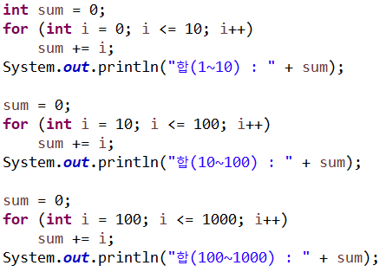
메서드의 필요성과 장점
예제 : 교재 107p [예제 3-18]

Slide 43
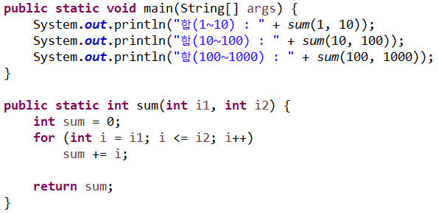
메서드의 필요성과 장점
예제 : 교재 108p [예제 3-19]

Slide 44
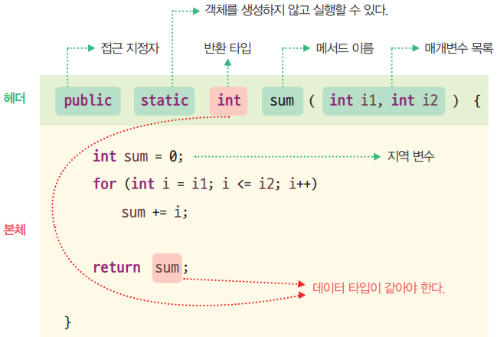
메서드의 구조(1)
05 메서드

Slide 45
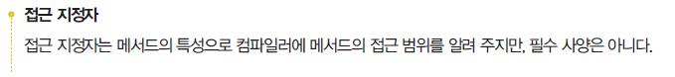
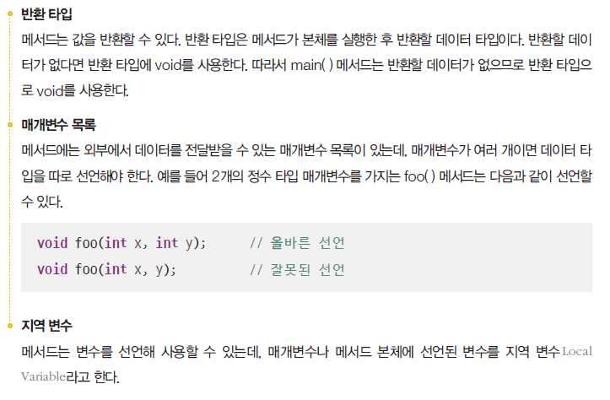
메서드의 구조(2)
05 메서드

Slide 46
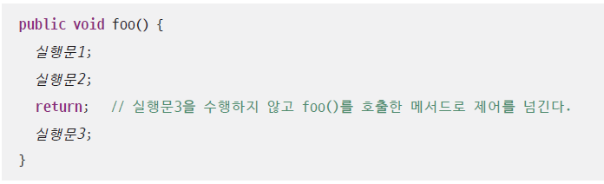
메서드의 호출과 반환(1)
05 메서드
호출하면 제어가 호출된 메서드(callee)로 넘어갔다가 호출된 메서드의 실행을 마친 후 호출한 메서드(caller)로 다시 돌아온다.
단, return 문을 사용하면 다음과 같이 메서드의 실행 도중에도 호출한 메서드로 제어를 넘길 수 있다.

Slide 47
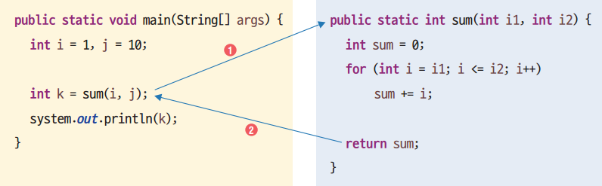
메서드의 호출과 반환(2)
05 메서드
메서드 간의 제어 이동
예제 : 교재 111p [예제 3-20]

Slide 48
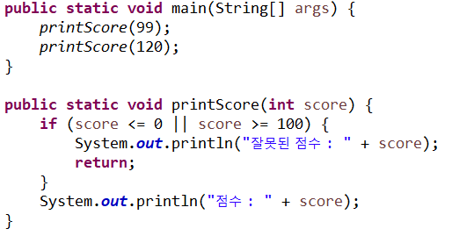
메서드의 호출과 반환(2)
예제 : 교재 111p [예제 3-20]

Slide 49
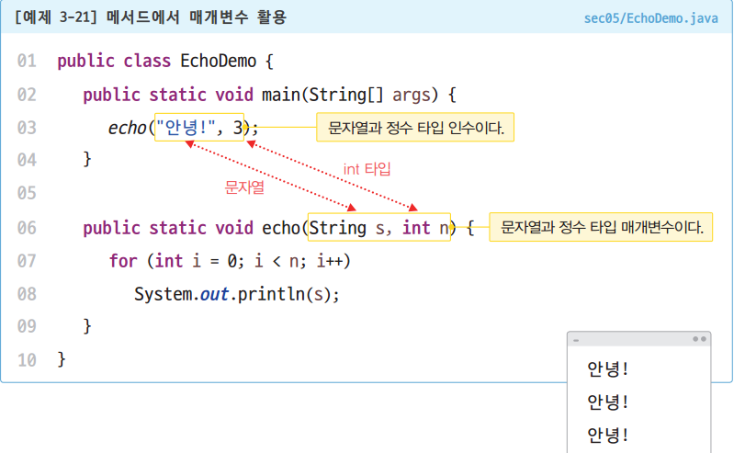
메서드의 매개변수와 값 전달(1)
05 메서드

Slide 50
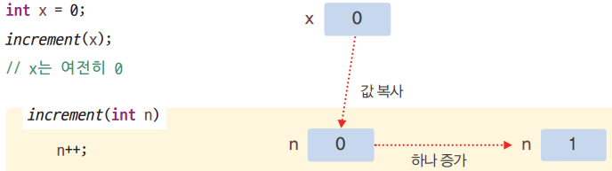
메서드의 매개변수와 값 전달(2)
05 메서드
값 전달 예제 : 교재 113p [예제 3-22]
메서드 호출에서 값 전달의 의미

Slide 51

메서드의 매개변수와 값 전달(2)
예제 : 교재 113p [예제 3-22]

Slide 52
메서드 오버로딩
05 메서드
시그너처(Method Signature)
메서드 이름과 매개변수의 개수, 데이터 타입, 순서를 의미
메서드 오버로딩(Method Overloading)
메서드 이름은 같지만 메서드 시그니처가 다른 메서드를 정의하는 것
예제 : 교재 114p [예제 3-23]

Slide 53

예제 : 교재 114p [예제 3-23]

Slide 54

도전 과제

Slide 55

도전 과제

Slide 56

도전 과제

Slide 57


도전 과제

Slide 58

도전 과제
03- 팩토리얼 값뿐만 아니라 구간 팩토리얼 값을 계산하는 메서드를 오버로딩해 보자. 이번에는 편의상 키보드로 팩토리얼 인수 값을 받지 말고 테스트 프로그램에서 그냥 인수 값을 제공한다. 여기서 구간 팩토리얼 factorial(3, 5)는 3 * 4 * 5의 값을 의미한다.

Slide 59
연습 문제
01- switch 문의 default 레이블은 선택사항이다. (O, X)
02- 메시드의 반환 값이 없을 때는 반환 타입을 명시하지 않아도 된다. (O, X)
03- 클래스 내부에 이름과 매개변수가 동일하지만 반환 타입이 다른 메서드를 여러 개 정의할 수 있다. (O, X)
04- __________ 문은 호출된 메서드에서 호출한 메서드로 복귀하는 데 사용한다.

Slide 60

연습 문제
05- 다음 코드에서 오류를 찾아 수정하시오.

Slide 61

연습 문제
06- 다음 코드의 실행 결과는?

Slide 62

연습 문제
07- switch 문을 수행한 후 b 값은?

Slide 63

연습 문제
08- 두 실행문의 결과가 같은지 O, X로 답하시오.

Slide 64

연습 문제
09- 반복문을 실행했을 때 sum 값은?

Slide 65

연습 문제
10- 다음 코드의 실행 결과는?

Slide 66
프로그래밍 문제
01- 키보드로 입력한 정수가 19 이상이면 ‘성년‘, 아니면 ‘미성년＇을 출력하는 프로그램을 if~else 문을 사용해 작성하시오.
02- 키보드로 등수를 입력받아 1등이면 ‘아주 잘했습니다.’, 2~3등이면 ‘잘했습니다.’, 4~6등이면 ‘보통입니다.’, 그 외 등수이면 ‘노력해야겠습니다.’고 출력하는 프로그램을 switch 문을 사용해 작성하시오.

Slide 67

프로그래밍 문제
03- 키보드로 입력된 양의 정수 중에서 짝수만 덧셈해서 출력하는 코드를 do~while 문을 사용해 작성하시오. 단, 입력된 정수가 양수가 아니라면 입력을 종료한다.

Slide 68

프로그래밍 문제
04- 다음 실행 결과를 출력하는 프로그램을 for 문을 사용해 작성하시오.

Slide 69
프로그래밍 문제
05- 각 변의 길이 합이 20 이하이며 각 변의 길이가 정수인 직각 삼각형의 모든 변을 구하시오.
피타고라스 정리 (a^2 + b^2 = c^2)를 이용하고 for 문을 중첩해서 사용한다.

Slide 70

프로그래밍 문제
06- 철수와 영희가 가위(s), 바위(r), 보(p) 게임을 한다. 다음 실행 결과와 같이 r, p, s 중 하나를 입력해 승자 또는 무승부를 출력하는 프로그램을 작성하시오.

Slide 71

프로그래밍 문제
07- 06에서 프롬프트와 r, p, s를 입력하는 부분, 입력된 데이터에 따라 승자를 출력하는 부분을 각각 메서드로 작성하시오. main() 메서드는 다음과 같다.

Slide 72

프로그래밍 문제
08- 05에서 행마다 출력하는 별표 개수를 다르게 하는 부분을 printStar() 메서드로 작성하시오. main() 메서드는 다음과 같다.

Slide 73


프로그래밍 문제
09- 다음은 foo() 메서드가 빠진 프로그램 일부와 실행 결과이다. foo() 메서드를 완성하시오.

Slide 74

프로그래밍 문제
10- 다음은 주어진 정수가 소수(Prime) 인지를 조사하는 프로그램의 일부이다. isPrime() 메서드를 완성하시오, 여기서 소수는 1보다 크면서 1과 자신 외에는 나누지 않는 수이다.

